Slide 1



Paper Presentation
第十組
108501504 丁慧慈
108501001 張孫婕
109501516 陳坤民
‹#›

Slide 2
“Modern Floorplanning Based on B∗-Tree and Fast Simulated Annealing”
Tung-Chieh Chen, Student Member, IEEE, and Yao-Wen Chang, Member, IEEE
IEEE TRANSACTIONS ON COMPUTER-AIDED DESIGN OF INTEGRATED CIRCUITS AND SYSTEMS, VOL. 25, NO. 4, APRIL 2006.
‹#›
Notes:
這篇論文提出了一種基於B∗-tree和快速模擬退火方法的演算法解決現代VLSI設計中固定外形和具有匯流排限制的平面規劃問題，並實驗結果顯示其在效率和性能上均有優異表現。

Slide 3
Outline
Introduction
B∗-tree
Fast Simulated Annealing (Fast-SA)
Fixed-outline floorplanning
Bus-driven floorplanning (BDF)
Experimental result
Conclusion
‹#›
Notes:
這是我們的outlone，首先我們會講解這篇論文的introduction，再來介紹甚麼是b*tree，他怎麼用來表示各module的位置關係，並介紹作者新提出的快速模擬退火眼算法，再來會進入作者是如何利用b*tree和Fast-SA解決固定輪廓和bus-driven的平面規劃問題，最後會介紹實驗結果和結論。

Slide 4
Outline
Introduction
B∗-tree
Fast-Simulated Annealing (Fast-SA)
Fixed-outline floorplanning
Bus-driven floorplanning (BDF)
Experimental result
Conclusion
‹#›

Slide 5
Introduction
Modern VLSI floorplanning faces increased complexity and sophisticated constraints.
Fixed-outline floorplanning is essential, unlike the traditional outline-free approach.
The position constraints, such as bus-driven floorplanning (BDF) and alignment constraint, pose additional challenges.
In this paper, the authors study two types of modern floorplanning problems.
Fixed-outline floorplanning.
Bus-driven floorplanning (BDF).
‹#›
Notes:
隨著設計複雜性的大幅增加，VLSI需要考慮到更複雜的限制，包括晶片輪廓、互連規劃和模組位置等。現代VLSI設計基於固定輪廓的Floorplanning，相比無輪廓規劃更為複雜。
且在現代Floorplanning中，位置限制也非常普遍，包括範圍、對稱性、對齊和匯流排約束等。其中，匯流排驅動Floorplanning（BDF）是最具挑戰性的問題之一，因為它需要同時考慮互連和模組位置的約束。 本文研究了兩種類型的現代Floorplanning問題：固定輪廓Floorplanning和BDF。

Slide 6
Outline
Introduction
B∗-tree
Fast-Simulated Annealing (Fast-SA)
Fixed-outline floorplanning
Bus-driven floorplanning (BDF)
Experimental result
Conclusion
‹#›

Slide 7
B∗-tree
Representation.
Construction.
Module Coordinates in B∗-Tree.
‹#›

Slide 8
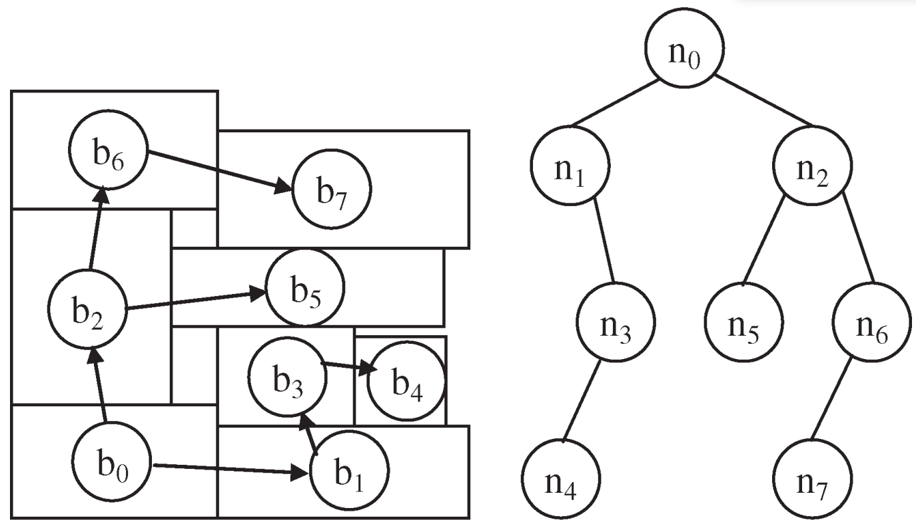
B∗-tree
Representation.
A B∗-tree is an ordered binary tree used for modeling non-slicing or slicing floorplans.
A unique B∗-tree can be constructed in linear time through a feasible placement.
The root node of the B∗-tree corresponds to the bottom-left module.
‹#›
Notes:
B∗-tree是一種有序的二叉樹，用於模擬非切割或切割平面規劃。通過一個可行的放置，我們可以在線性時間內構建一棵唯一的B∗-tree，用於表示該放置。B∗-tree的根節點對應於左下角的模塊。

Slide 9
B∗-tree
Representation.
Construction.
Using a depth-first search (DFS) approach recursively.
Construction of the left subtree.
Find the rightmost unvisited module that is adjacent and at the lowest position.
Construction of the right subtree.
Find the lowest module located above with the same x-coordinate as the parent node.
‹#›
Notes:
在構建B∗-tree時，我們使用深度優先搜索（DFS）的方式以遞回的方式進行。首先，我們遞回構建左子樹，找到右側相鄰且最低的未訪問模塊作為左小孩。然後，我們構建右子樹，找到位於上方且x坐標與父節點相同的最低模塊作為右小孩。

Slide 10
B∗-tree
Representation.
Construction.
Module Coordinates in B∗-Tree.
x-coordinates can be determined through linear-time traversal.
y-coordinate can be computed using contour data structures in constant amortized time.
‹#›
Notes:
一旦我們有了B∗-tree，我們可以通過遍歷該樹來確定所有模塊的x坐標，這可以在線性時間內完成。
此外，每個模塊的y坐標使用輪廓資料結構可以在常數時間內計算每個模組的y座標。也就是說，對於給定的模組集合，無論模組的數量如何增加，計算每個模組的y座標所需的時間都是相同的，不會隨著模組數量的增加而增加。這說明該計算方法在處理大量模組時具有高效的特性。

Slide 11
Outline
Introduction
B∗-tree
Fast-Simulated Annealing (Fast-SA)
Fixed-outline floorplanning
Bus-driven floorplanning (BDF)
Experimental result
Conclusion
‹#›

Slide 12
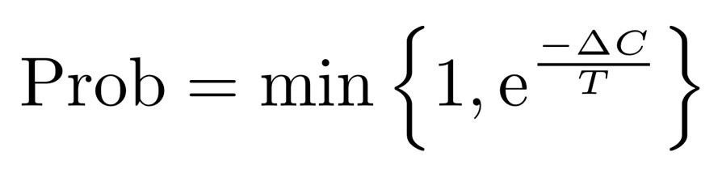
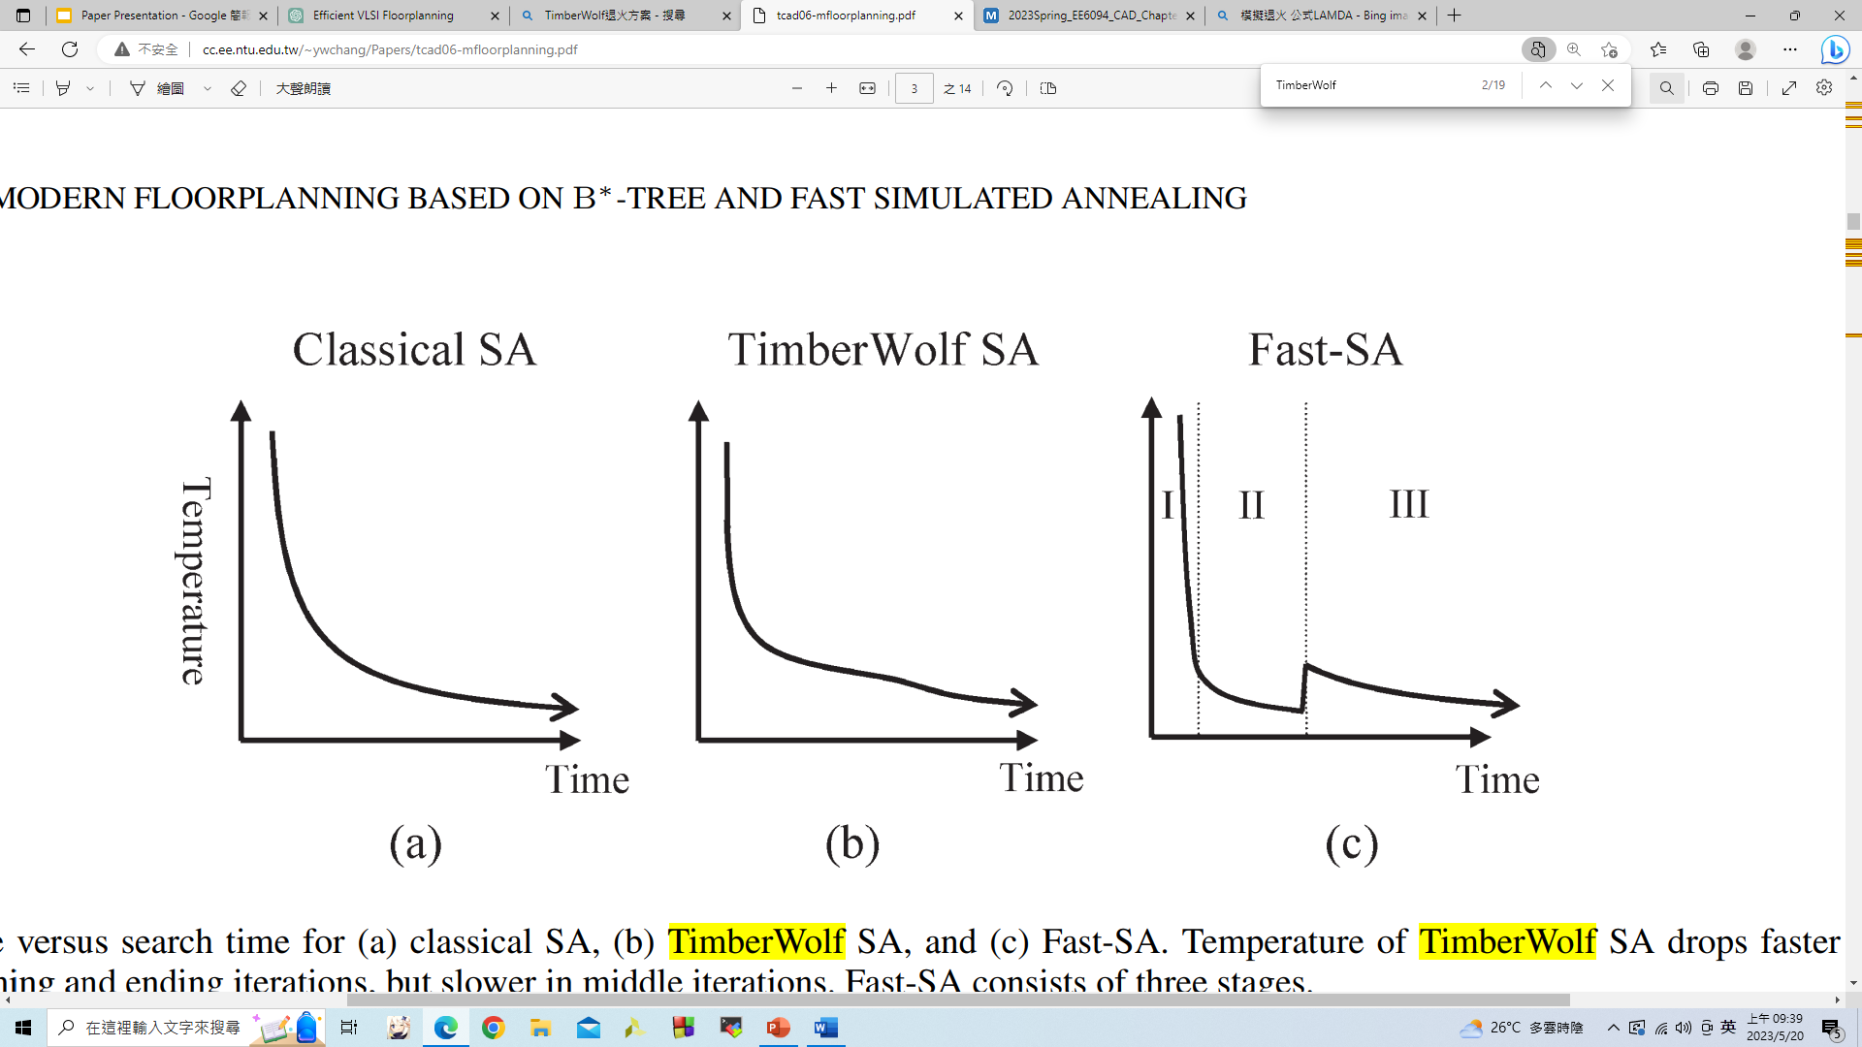
Fast-SA
Classical SA.
The probability of accepting suboptimal solutions depends on the quality difference of the solutions and the temperature.
Temperature reduced by a fixed ratio λ for each iteration.
Traditional SA has a long running time and requires improvement.
‹#›
Notes:
在介紹FAST-SA之前，首先，我們來了解SA的基本原理。SA是一種優化方法，它以一定的機率接受次優解，該機率取決於解的品質差異和溫度。然而，傳統的模擬退火在運行時間上存在一定的問題。

Slide 13
Fast-SA
TimberWolf SA.
One of the most successful schemes reported in the literature.
The λ value gradually increases from its lowest value (0.8) to its highest value (0.95), and then gradually decreases back to its lowest value.
‹#›
Notes:
為了更有效地搜索所需的解，有許多篇論文提出了多種控制退火過程中溫度變化的方案。其中，TimberWolf退火方案是其他文獻中的最成功的方案之一。λ值逐漸從最低值（0.8）增加到最高值（約0.95），然後再逐漸降低到最低值。

Slide 14
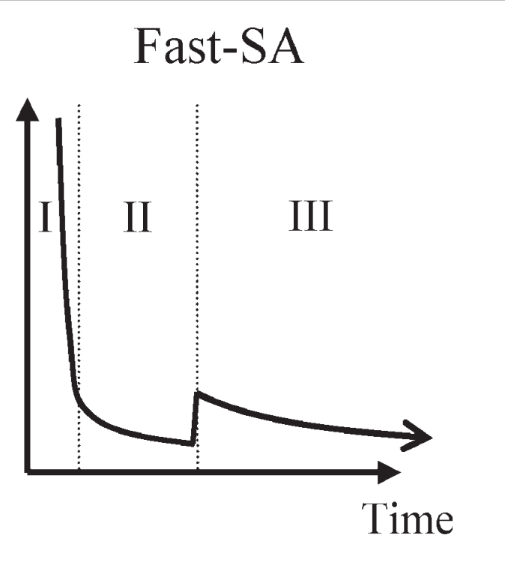
Fast-SA
Three Stages of Fast-SA.
High-temperature random search.
Setting a very high temperature, accepting a large number of suboptimal solutions.
Pseudo-greedy local search.
Temperature approaching zero, accepting only a few suboptimal solutions.
Hill-climbing search.
Increasing the temperature for a better solution search.
‹#›
Notes:
作者提出了一種Fast-SA方案。這個方案通過在開始時減少上坡移動的數量，先找到局部最優解，然後切換到常規的模擬退火過程，從而節省了搜索良好解的時間。
Fast-SA包括三個階段。首先是高溫隨機搜索階段，在這個階段，作者將溫度設置為非常高的值，接受大量次優解，從而避免在開始時陷入局部最優解。然後是偽貪婪局部搜索階段，作者讓溫度趨近於零，只接受少量次優解，進一步尋找更好的解。最後是爬山搜索階段，作者們提高溫度以進行更好解的搜索。這種溫度的逐漸變化，能夠更加高效地尋找優化解，並且在爬山搜索階段更有優勢。

Slide 15
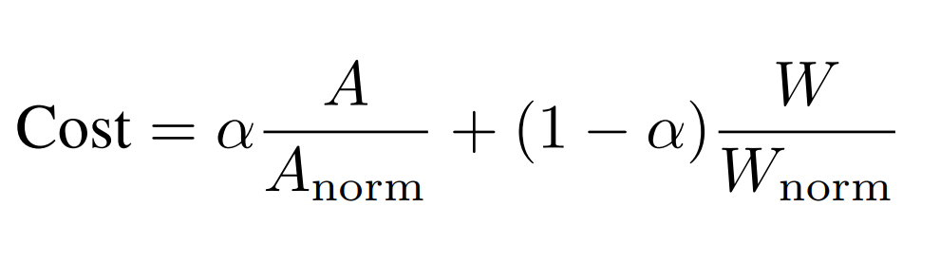
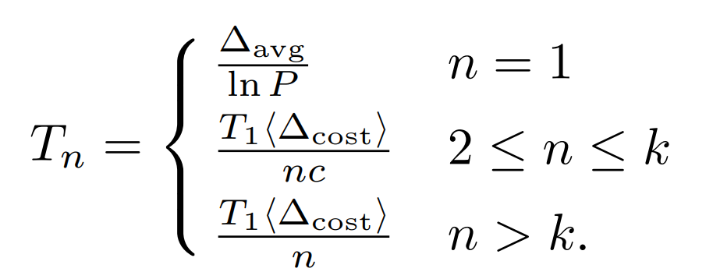
Fast-SA
Temperature (T) updating function of Fast-SA.
Rotate, move, change, resize
B*-tree
new B*-tree
‹#›
Notes:
這是FASTSA的溫度公式，n 是iterations的次數，∆avg 是 average uphill cost，P 是最初接受uphill solution的機率。
第一個階段，由於通常將P設置接近於1，因此它執行隨機搜索以尋找良好的解決方案。 接著，進入pseudogreedy local-search 階段做k次 iteration. 這裡, c 是一個是使用者自定義的參數以控制這個階段的最低溫度.通常會選取較大的數值以使T → 0，這樣限制這個階段的sa只接受好的解，論文中作者使用c=100，k=7。 在經過k次iteration後，會進入第三個階段，溫度會突然升高，以進一步提高解的品質。而∆cost的值則影響著溫度下降的速率。如果鄰近解的成本變化明顯，∆cost的值就較大，因此溫度下降得較慢。相反地，如果∆cost較小，表示鄰近解的成本只有微小變化，我們會進一步降低溫度，以減少迭代的次數。

Slide 16
Fast-SA
Temperature (T) updating function of Fast-SA.
Rotate, move, change, resize
B*-tree
new B*-tree
‹#›
Notes:
在論文中，作者使用b*tree表示現代的floorplanning，透過擾動b*tree()去Anorm 是 average area，Wnorm 是 average wirelength，The value n is proportional to the problem size (the number of modules)

Slide 17
Outline
Introduction
B∗-tree
Fast-Simulated Annealing (Fast-SA)
Fixed-outline floorplanning
Bus-driven floorplanning (BDF)
Experimental result
Conclusion
‹#›

Slide 18


Fixed-outline floorplanning
Using adapt Fast-SA.
Dynamically change the weights of chip area and wirelength.
Under fixed-outline constraint.
‹#›

Slide 19
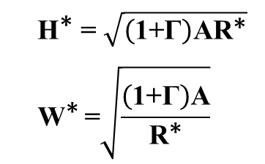
Outline calculation
W*
A2
A3
H*
A1
A4
A = A1 + A2 + A3 + A4
Γ = maximum percent of dead space
R* = aspect ratio
‹#›

Slide 20
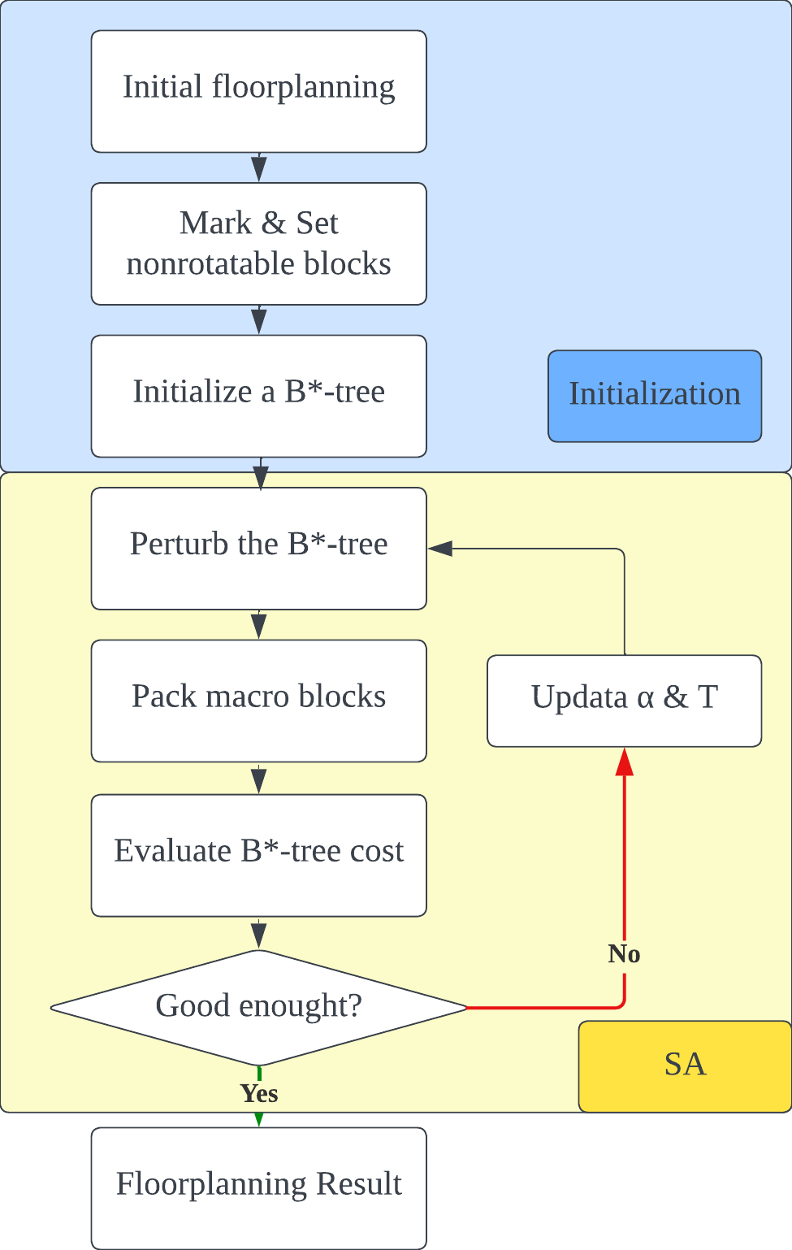

Algorithm Overview
P : Probability
ΔE : Energy difference
T : Temperature
P = exp(-ΔE/T)
‹#›

Slide 21
Cost Function
Cost function assign high penalty for height and width violating.
Easy to get trapped in the local minimum.
Cost function assign low penalty for height and width violating.
No easy to obtain a feasible floorplanning.
Solution:
Add an aspect-ratio penalty to the cost function.
‹#›

Slide 22
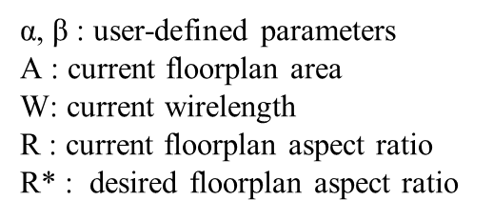
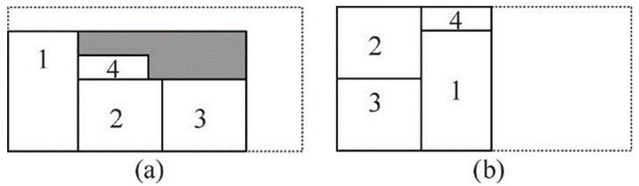
Cost Function
R* = 0.5 R = 0.5 R* = 0.5 R = 1
‹#›

Slide 23
Adaptive SA
0
0
=>
(Focus on area optimization => β = 0 )
‹#›

Slide 24

Area Weight α
n : most recent floorplans found
nfeasible : the number of feasible solution
αbase : user-defined parameters
‹#›

Slide 25
Area Weight α
α range : 0 < α < 1
αbase = 0.5
‹#›

Slide 26
Algorithm Overview
P : Probability
ΔE : Energy difference
T : Temperature
P = exp(-ΔE/T)
‹#›

Slide 27
Outline
Introduction
B∗-tree
Fast-Simulated Annealing (Fast-SA)
Fixed-outline floorplanning
Bus-driven floorplanning (BDF)
Experimental result
Conclusion
‹#›

Slide 28
Bus-Driven Floorplanning(BDF)
Contents : Macro + Bus
Orientation of buses : Horizontal or Vertical.
Constrain : No overlap between blocks or same orientation buses.
Goal : Minimized chip area and bus area.
‹#›

Slide 29
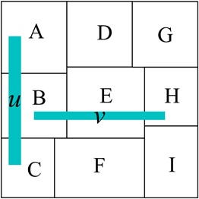
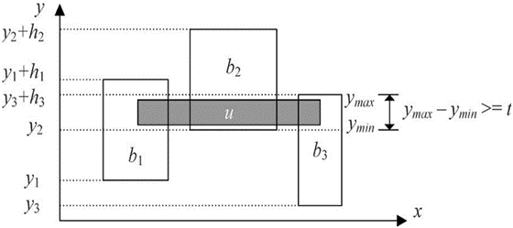
Bus
u = < g, t, {b1, …,bk} >
g : orientation (Horizontal or Vertical).
t : bus width.
{b1, …bk} : the set of blocks that bus go through.
u = < H, t, {b1,b2,b3} >
V
‹#›

Slide 30
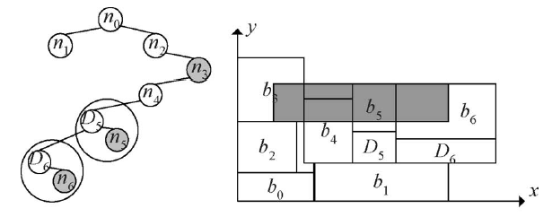
B∗-Tree Properties for Bus Constraints
Horizontal bus ⇔ left-skewed
‹#›

Slide 31
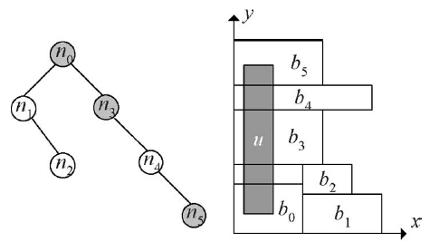
B∗-Tree Properties for Bus Constraints
Vertical bus ⇔ right-skewed
‹#›

Slide 32
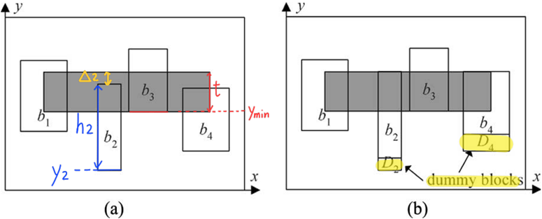
B∗-Tree Properties for Bus Constraints
Dummy block : Help to satisfy bus constraints.
The height of the dummy block :
‹#›

Slide 33
B∗-Tree Properties for Bus Constraints
The feasibility of a horizontal bus with blocks whose corresponding B∗-tree nodes are in the left-skewed subtree.
‹#›

Slide 34
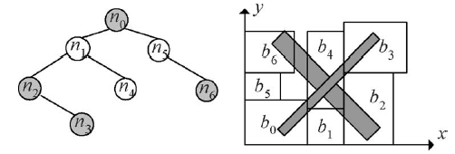
Twisted-Bus Structure
Can’t fixed twisted-Bus structure with dummy blocks.
‹#›

Slide 35
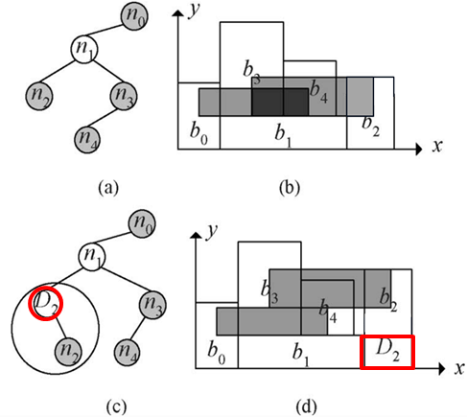
Bus Overlapping
We can fixed Bus overlapping with dummy blocks.
‹#›

Slide 36
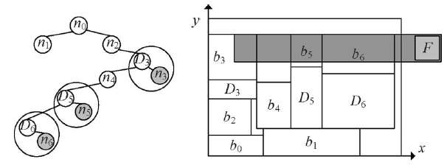
Fixed I/O Ports
I/O ports at the top/bottom side => only vertical bus can be feasible.
I/O ports at the left/right side => only horizontal bus can be feasible.
‹#›

Slide 37
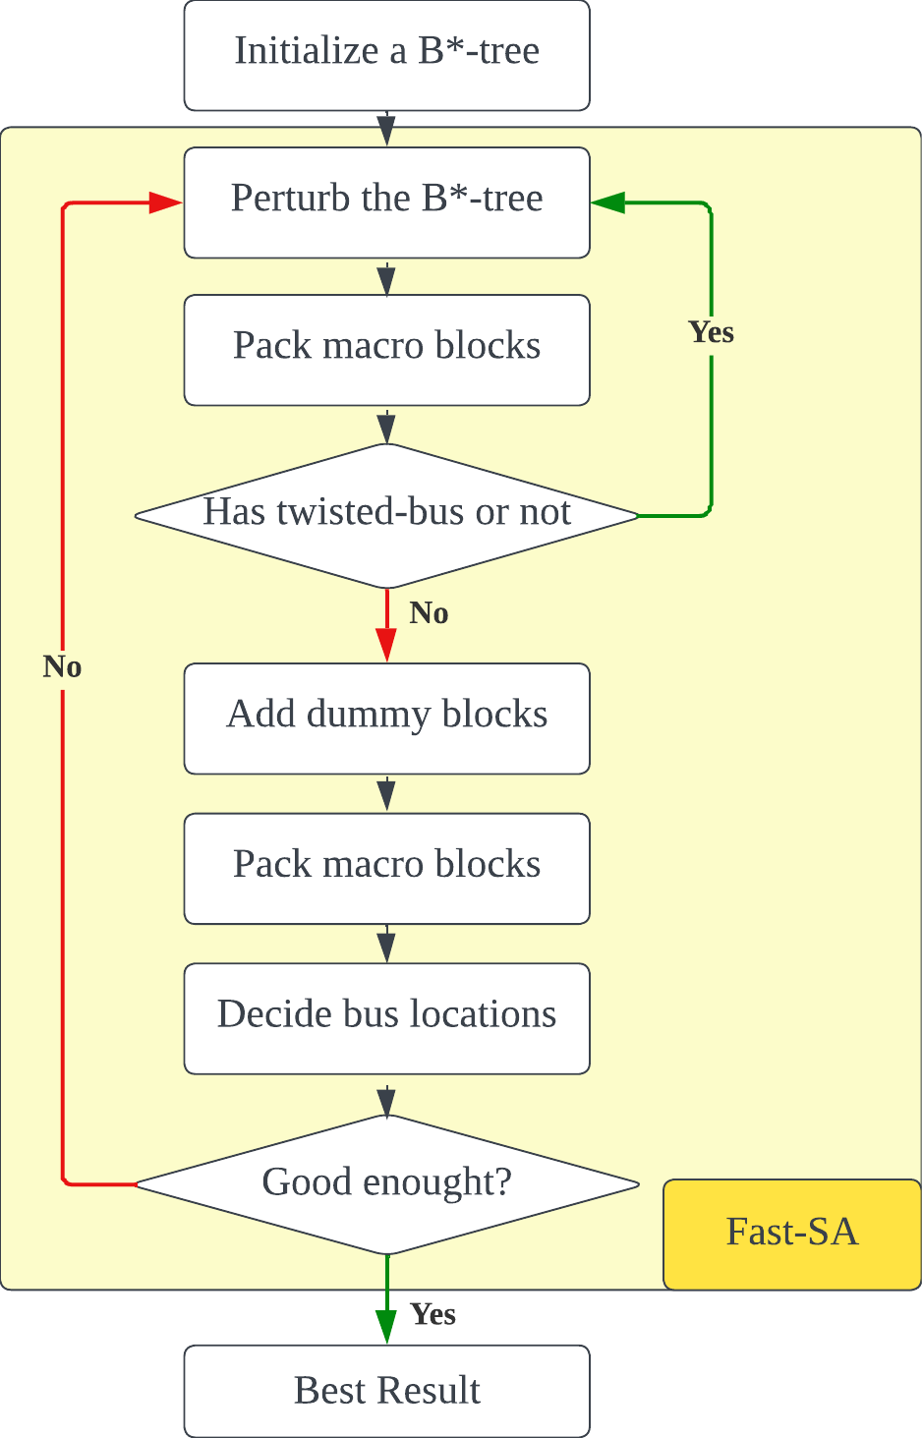
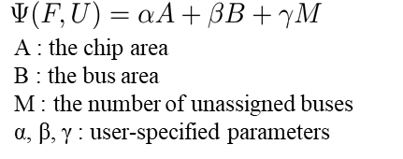
Algorithm
Cost function:
‹#›

Slide 38
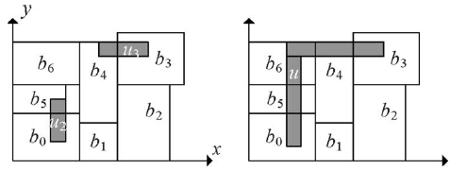
Multibend Buses
‹#›

Slide 39
Outline
Introduction
B∗-tree
Fast-Simulated Annealing (Fast-SA)
Fixed-outline floorplanning
Bus-driven floorplanning (BDF)
Experimental result
Conclusion
‹#›

Slide 40
Experimental Result
Justify the effectiveness and efficiency of Fast-SA.
Same experimental condition.
SA algorithms based on B*-tree and same initial temperature.
initial probabilities of accepting and uphill move (0.9).
Difference: annealing schedule.
‹#›
Notes:
這篇論文的第一個實驗，為驗證其所提出的fast-SA的性能及效率。進行floorplan的時候都具備相同的條件，包含使用based on B*tree的SA、使用相同的初始溫度、相同的初始accepting及uphill move機率。唯一不同的地方在於其在SA的溫度改變條件不同。

Slide 41
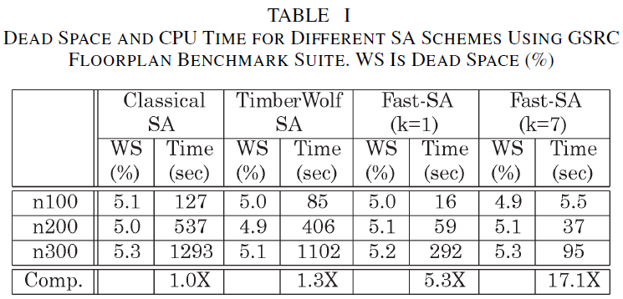
Experimental Result
Tnew = λTold, 0 < λ < 1
classical SA: 0.85(fixed)
TimberWolf SA: 0.8 → 0.95 →0.8
k = 1: without greedy local-search stage(stage 1↓，stage 3↑)
k = 7: 6 iterations for greedy local-search(avoid stuck in local-minimum; fast convergence speed)
‹#›
Notes:
從這個表格可以看到，其比較了當所有dead space約為5%的實驗結果，表格的n100、n200、n300代表100、200、300個block。
在SA的溫度調變，可以用這個式子表示。
實驗比較了這四種SA，而classical SA的特性為其λ為定值0.85，TimberWolf SA的λ則從0.8升高至0.95再降回0.8。
另外在fast-SA的部分，比較了k=1及k=7的情形，也就是一個沒有greedy local-search、一個有的情況。可以看到有greedy local-search的結果的收斂速度增加了，因為它避免掉卡在local minimum的情況。

Slide 42
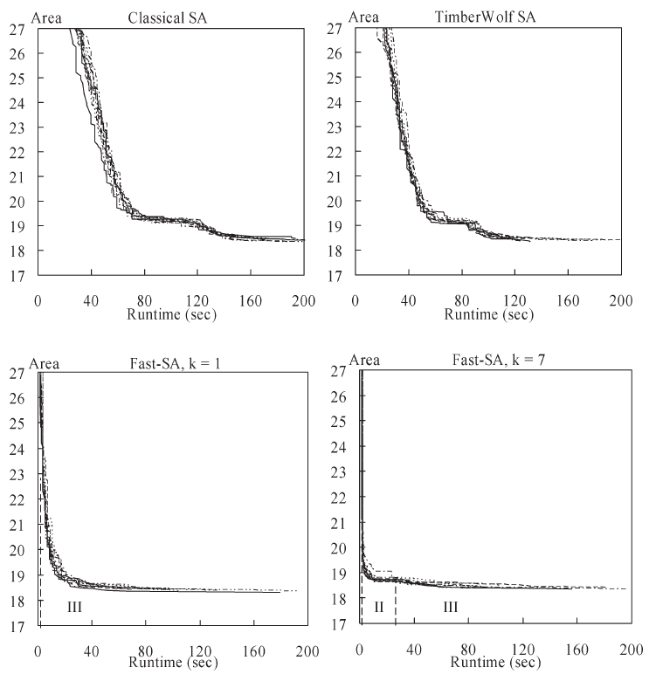
Experimental Result
‹#›
Notes:
而這張圖，則是比較了四種SA的total area對runtime圖。
從圖可以更清楚的看到，k=7的fast-SA，其收斂性最佳。而比較不同SA的結果，也可以看出作者提出的fast-SA收斂性較好也較穩定。

Slide 43
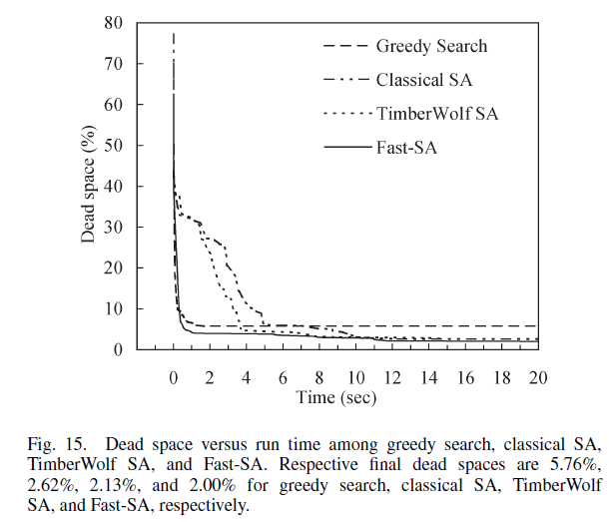
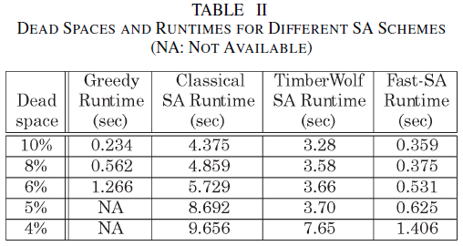
Experimental Result
Dead space: Fast-SA < Classical SA < TimberWolf SA < Greedy
Reach 5% dead space runtime: Fast SA < TimberWolf SA < Classical
‹#›
Notes:
這張圖則是比較隨著時間改變，不同SA的dead space占比變化。表格則是更詳細的說明圖上的數據。
和剛才的實驗比較稍微不一樣的地方，是這裡多了greedy search的比較。
而這兩行則顯示四種SA的收斂值以及收斂時間的比較順序。
從實驗結果可以看到，在同樣都收斂至5%附近左右時，可以看到Fast-SA不只收斂的最快(表格)，其收斂的值也最小(圖片)。

Slide 44
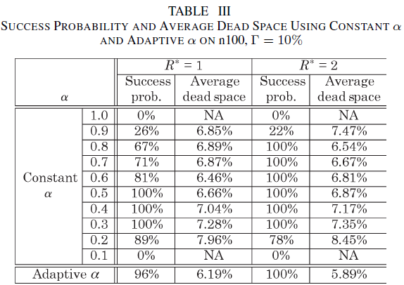
Experimental Result
Fixed-outline floorplanning with area optimization.
Cost function: Φ(F) = αA + βW + (1–α-β)(R-R*)², β = 0.
‹#›
Notes:
這篇論文的第二個實驗，為針對fixed-outline floorplanning的面積優化進行比較討論。由於只討論面積優化，故cost function中β的值為0。
表格為比較aspect ratio為1和2的情形，並各自比較constant α及adative α的情況。可以從表格看到，在使用constant α時，α在小於0.3時，由於其在cost function中的weight會太小，故成功率會下降。但我們也能看到在α過大的時候，成功率會下降，因為floor planning的aspect ratio和outline差距太大。
而若使用adative α，則無論是aspect ratio為1或2的實驗，都可以看到其平均dead space的結果較其各自的constant α要來得好。

Slide 45
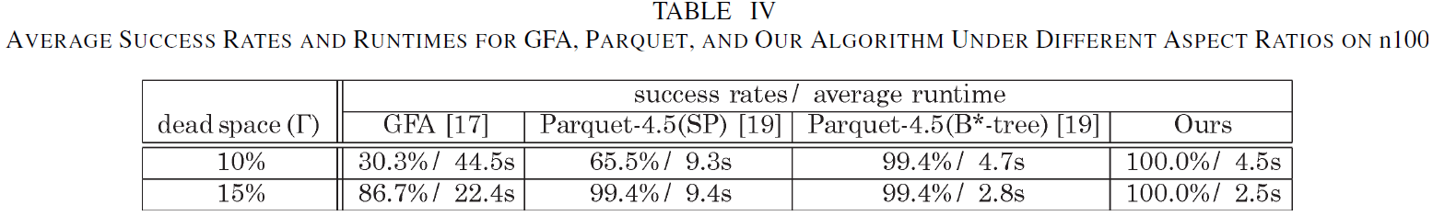
Experimental Result
Test the effectiveness of fixed-outline floorplanning algorithm.
Using GSRC benchmark.
‹#›
Notes:
之後基於剛才的實驗，擴大dead space的比例至15%，並針對不同的fixed-outline floorplanning演算法，利用GSRC benchmark進行比較。
可以看到作者所提出的演算法，無論是在成功率或是average runtime都是表現最好的。

Slide 46
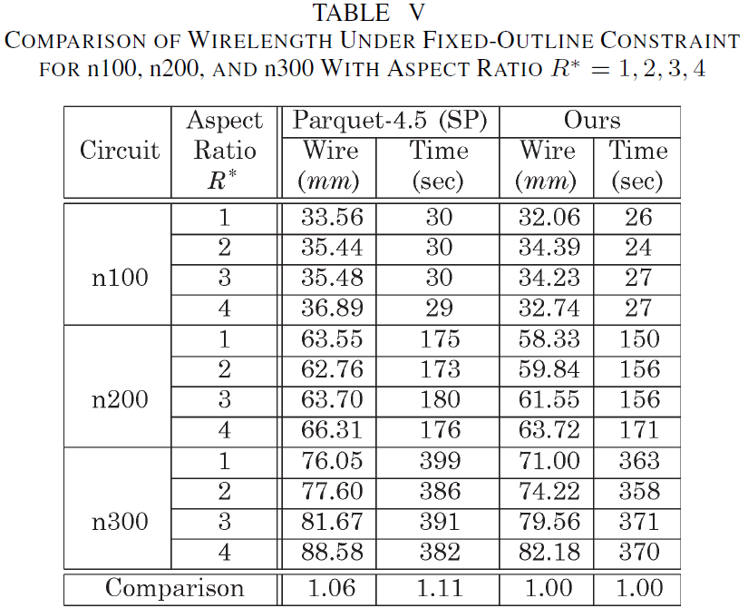
Experimental Result
Wirelength optimization for fixed-outline floorplanning.
Fixed at the given coordinates for all circuit’s I/O pad.
‹#›
Notes:
接下來作者只根據有wirelength優化的演算法進行比較。其分別比較不同block數量及aspect ratio經過優化後的最小wirelength及所花的時間。
而為了比較的公平性，benchmark中的所有I/O pad位置都是固定的。
從表格可以看到，作者所提出的演算法，其最小wirelength和所需要的時間都是最小的。

Slide 47
Experimental Result
Shows the efficiency and effectiveness of Fast-SA.
Stable and high-quality floorplan solution.
‹#›
Notes:
從剛才實驗的各種數據，都能驗證作者所提出的fast-SA演算法，是經過比較後最有效率且效果最好的SA演算法。其不只穩定性高，得出的結果品質也好。

Slide 48
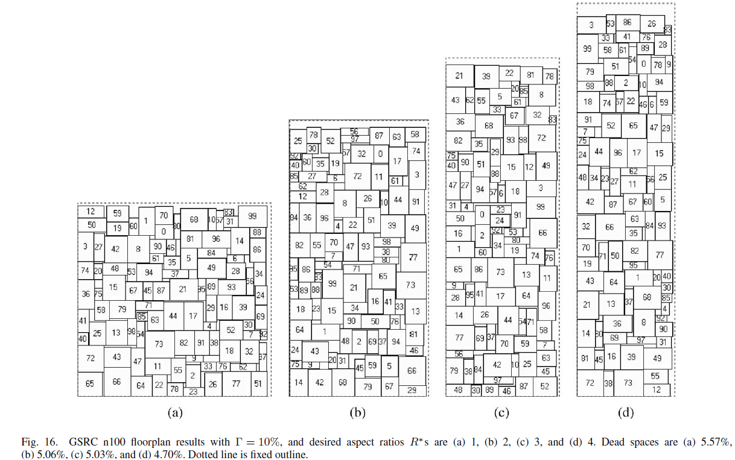
Experimental Result
Aspect ratio R* | 1 | 2 | 3 | 4
Dead space | 5.57% | 5.06% | 5.03% | 4.70%
‹#›
Notes:
而下面這張圖，是在100 block的情況下，作者所提出的演算法對不同aspect ratio的floor planning結果，其dead space如這張表格所示。

Slide 49
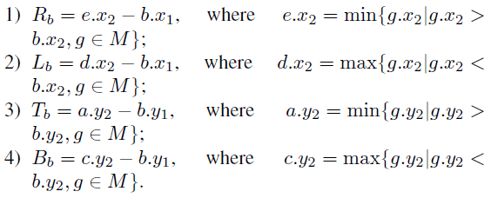
Experimental Result
Experiments on BDF with appling soft-block resizing algorithm.
Given M blocks, bottom-left (b.x1, b.y1), top-right (b.x2, b.y2).
Four candidates for each soft-block:
‹#›
Notes:
除此之外，作者也有對BDF進行實驗，並且引入了soft-block resizing的演算法。給定M個blocks，定義每個block b的左下及右上座標，每個block會根據以下四個式子有不同的resizing變化，而一種可能即為改變一個邊。

Slide 50
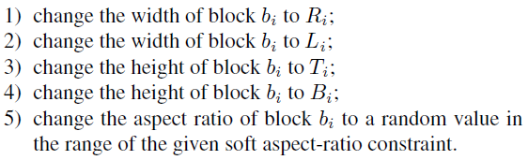
Experimental Result
After determining the candidate block shape, we change the shape of soft-block bi by choosing one of the below 5 choices:
‹#›
Notes:
在決定好每個block的四種改變方式之後，在SA的過程中，會選則以下五種方法的其中一種，對soft-block進行改變。

Slide 51
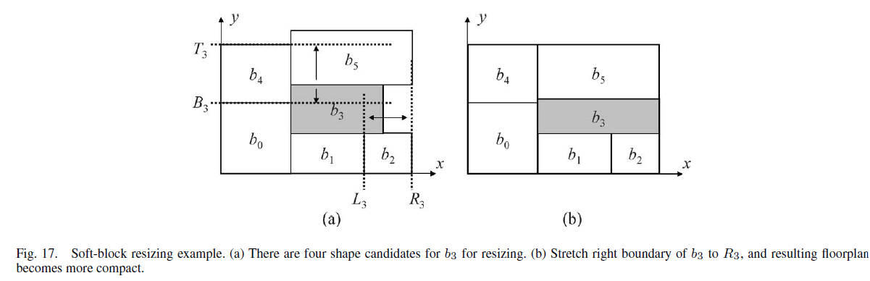
Experimental Result
‹#›
Notes:
這張圖是基於剛才提出的soft-block resizing方法進行floorplan的例子。block b3分別有四種resizing的可能，R3、L3、T3及B3。若我們將b3的右邊界延伸至R3，則可以讓floorplan的結果更加緊密，如右邊這張圖所示。

Slide 52
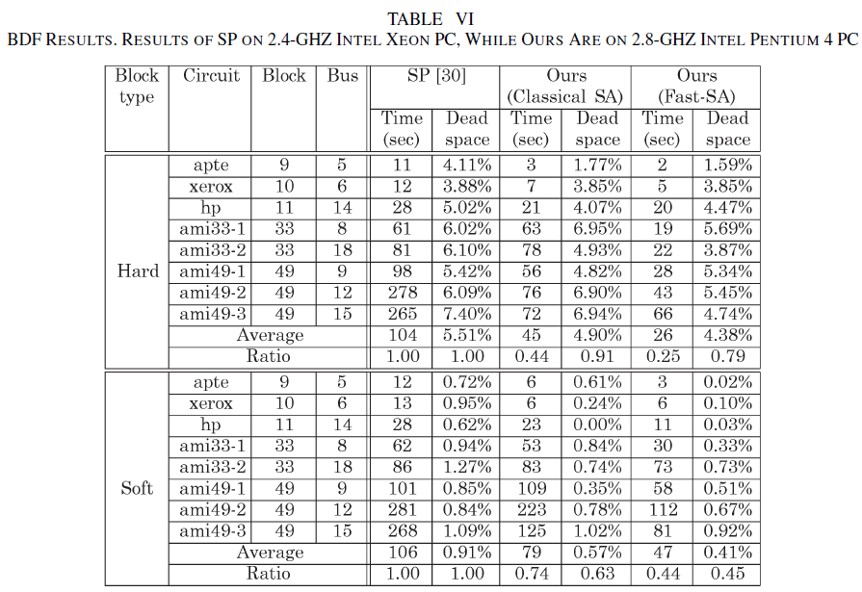
Experimental Result
‹#›
Notes:
以下這個表格則顯示了BDF的結果。表格比較只有hard-block，以及在有soft-block及hard-block情況下的floorplan。
從表格可以看到，有包含soft-block的整體runtime時間較久，是因為其同時進行resizing和floorplan。
而我們也可以看到，使用fast-SA的結果，可以得到最小的runtime和dead space。
總體來說，在使用fast-SA演算法的testcase，無論是在hard-block或包含soft-block的情況下，都會有較好的結果。

Slide 53
Outline
Introduction
B∗-tree
Fast-Simulated Annealing (Fast-SA)
Fixed-outline floorplanning
Bus-driven floorplanning (BDF)
Experimental result
Conclusion
‹#›

Slide 54
Conclusion
Algorithm for modern floorplanning problems.
with fixed-outline and bus constraints.
based on new Fast-SA and B*-tree representation.
Faster and more stable convergence.
fixed-outline floorplanning: cost function considering the aspect-ratio penalty.
efficiently.
BDF: dummy-block inserting technique for B*-tree.
effectively.
‹#›
Notes:
在這篇paper中，作者提出了一個針對modern floorplanning問題的演算法。這個演算法基於改良後的fast-SA及B*-tree representation且針對fixed-outline floorplanning及BDF。
透過實驗證明，這個演算法不只更快得到結果，同時也有較穩定且較好的收斂性。
在fixed-outline floorplanning的部分，作者在cost function裡面考量了aspect ratio penalty，使其更加有效率。
而BDF的部分，則是在B*-tree加入了dummy-block inserting的方法，讓其性能更好。
總體來說，作者的演算法讓floorplanning更加有效率且有較好的性能。

Slide 55

Thank you for your listening
Paper Presentation
第十組
108501504 丁慧慈
108501001 張孫婕
109501516 陳坤民
‹#›

